Slide 1

Presentación Plan de Trabajo y
Calendario de actividades

Slide 2

Asistencia y protección humanitaria.
Inclusión de migrantes, atención a migrantes y retornados.
Impulso de una migración segura, ordenada y regular.
Prevención de migración irregular, incluyendo el combate al tráfico ilícito y trata de personas.
Empoderamiento de las diásporas.
Temas y líneas de
acción prioritarias

Slide 3
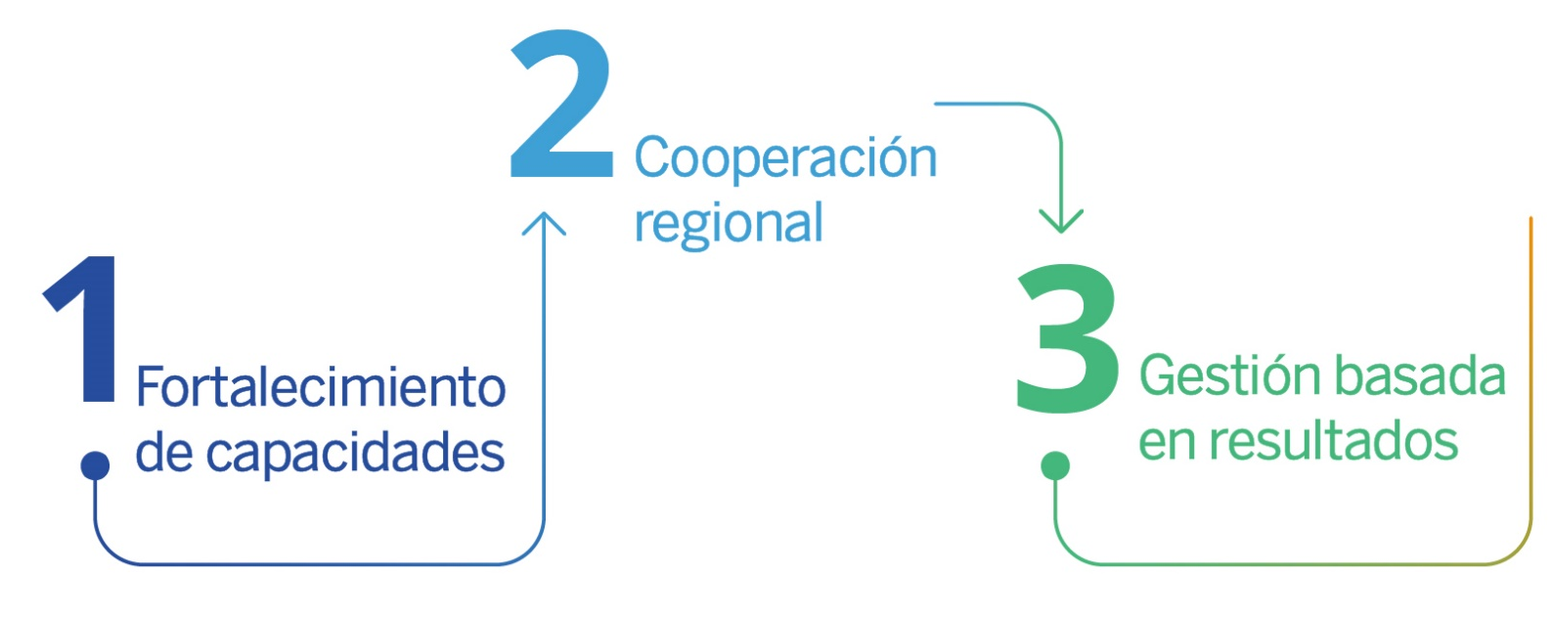

Ejes transversales
Ejes transversales y enfoques de trabajo
Enfoques

Slide 4

PRESENTACIÓN EQUIPO DE COORDINACIÓN GENERAL
Y COORDINACIÓN DE LOS GRUPOS DE TRABAJO
Coordinación General PPT | Julissa Landaverde jrlandaverde@rree.gob.sv Diana Echeverría dfecheverria@rree.gob.sv Gerardo Pérez gperez@rree.gob.sv María José Miranda mjmiranda@rree.gob.sv | Directora de Análisis y Alianzas de la Movilidad Humana, RREE Directora de Movilidad Humana y Atención a la Persona Migrante, RREE Director de Diáspora y Desarrollo, RREE Jefa Departamento de Organismos Internacionales y Espacios Intergubernamentales, RREE
Migración Laboral | Elsy Vásquez ejvasquez@rree.gob.sv | Jefa Departamento de Gestión de Programas de Movilidad Laboral, RREE
Migración Irregular y Masiva | Jocellyn Ramírez Jocellyn.ramirez@rree.gob.sv | Jefa Departamento de Prevención de la Migración Irregular, RREE
Protección | Ana Irma Rodas airodas@rree.gob.sv | Jefa Departamento de Gestión Humanitaria, RREE
Gestión Fronteriza | Ana Irma Rodas airodas@rree.gob.sv César Rivera cesar.rivera@seguridad.gob.sv | Jefa Departamento de Gestión Humanitaria, RREE Gerente de Control Migratorio, Dirección General de Migración y Extranjería, Ministerio de Justicia y Seguridad Pública

Slide 5
PRESENTACIÓN DEL CALENDARIO 2022
ESTRUCTURALES
ACTIVIDADES
Taller para la preparación de la CRM frente al Foro Internacional de Examen de las Migraciones del Pacto Mundial para una migración ordenada, segura y regular. Presencial México. | Pendiente de definir fecha en semana del 28 de marzo
Reunión Grupo Regional de Consulta sobre Migración. Presencial El Salvador. | Junio y noviembre
Reuniones de los grupos de trabajo. Virtual. | Junio y noviembre
III Reunión Plenaria entre la CRM-CSM. Virtual. | Pendiente de definir fecha
XXVII Reunión Viceministerial. Presencial El Salvador. | 1 y 2 de diciembre
PROCESOS
Elaboración y aprobación del Plan Estratégico 2023-2026.

Slide 6
GRUPO DE TRABAJO MIGRACIÓN LABORAL
ACTIVIDADES
III Diplomado sobre Migración Laboral​. | Julio a septiembre Fechas tentativas
2. Foro sobre programas de Movilidad laboral en la región, una mirada desde las personas trabajadoras y de los empleadores: desafíos de los esquemas de Movilidad Laboral, a la luz de la Pandemia. Presencial El Salvador. | 27 y 28 de mayo Fechas tentativas
3. Foro para la promoción, desarrollo, vinculación y capitalización de los aportes de las diásporas​.​ Presencial El Salvador. | 5 de mayo Fechas tentativas
PROCESOS
Implementación de la Campaña para la sensibilización a empleadores para facilitar la inserción laboral de las personas migrantes.
Identificar oportunidades para el desarrollo de la primera Maestría Regional sobre Movilidad Laboral​.
Continuar la elaboración, aprobación e implementación del Plan de Acción Regional sobre Movilidad Laboral (generación de indicadores de movilidad laboral).

Slide 7
GRUPO DE TRABAJO MIGRACIÓN IRREGULAR Y MASIVA
ACTIVIDADES
Taller para crear un plan de trabajo sobre vías regulares más accesibles y desincentivar la migración irregular. (En conjunto con el Grupo de Trabajo de Migración Laboral y Gestión Fronteriza). Presencial El Salvador. | 13 y 14 de octubre Fechas tentativas
2. Diplomado para Fortalecimiento de capacidades a gobiernos locales en temas de movilidad humana. | Julio a septiembre Fechas tentativas
3. Feria regional en temas de prevención de migración irregular. Presencial El Salvador. | 22 y 23 de septiembre Fechas tentativas
PROCESOS
Revisión, aprobación y difusión de la Campaña conjunta regional sobre los riesgos de la migración irregular, en coordinación con el Grupo de Trabajo sobre Gestión Fronteriza.
Seguimiento de la Estrategia regional de atención a la migración irregular y masiva, para aprobación.

Slide 8
GRUPO DE TRABAJO PROTECCIÓN
ACTIVIDADES
Visita a El Darién, Panamá. Reuniones Bilaterales y Trilaterales entre los Países Miembros en materia de gestión fronteriza. Presencial Panamá. (En conjunto con Grupo de Trabajo Gestión Fronteriza.) | 24 y 25 de marzo Fechas propuestas
2. Taller para reintegración de migrantes. Presencial México. | 19 y 20 de mayo Fechas Propuesta
3. IV Congreso de Mujeres en contexto de la Migración. Presencial El Salvador. | Pendiente de definir fechas
4. II Taller sobre Mecanismos de Búsqueda de Personas Migrantes Desaparecidas. Híbrido. | 25 y 26 de agosto Fechas propuestas.
5. Taller sobre Salud y Migración. Presencial Costa Rica. | Julio Fecha propuesta
6. III Diplomado sobre niñez, adolescencia y migración con el apoyo de RRCOM. | Agosto a octubre Fechas tentativas
7. Talleres para la implementación de la “Guía Operativa para Aplicación del Interés Superior de la Niñez en Contextos de Movilidad Humana”. Virtual. | 27 y 28 de octubre Fechas tentativas

Slide 9
GRUPO DE TRABAJO GESTIÓN FRONTERIZA
ACTIVIDADES
Intercambio Técnico sobre Tráfico Ilícito de Personas Migrantes. Virtual. | 20 y 21 de abril (abril y mayo) Fechas tentativas
2. II Diplomado en línea sobre trata de personas, impartido por la Universidad Nacional Autónoma de México (UNAM). Híbrido. | Mayo a noviembre Fechas tentativas

Slide 10


